Slide 1
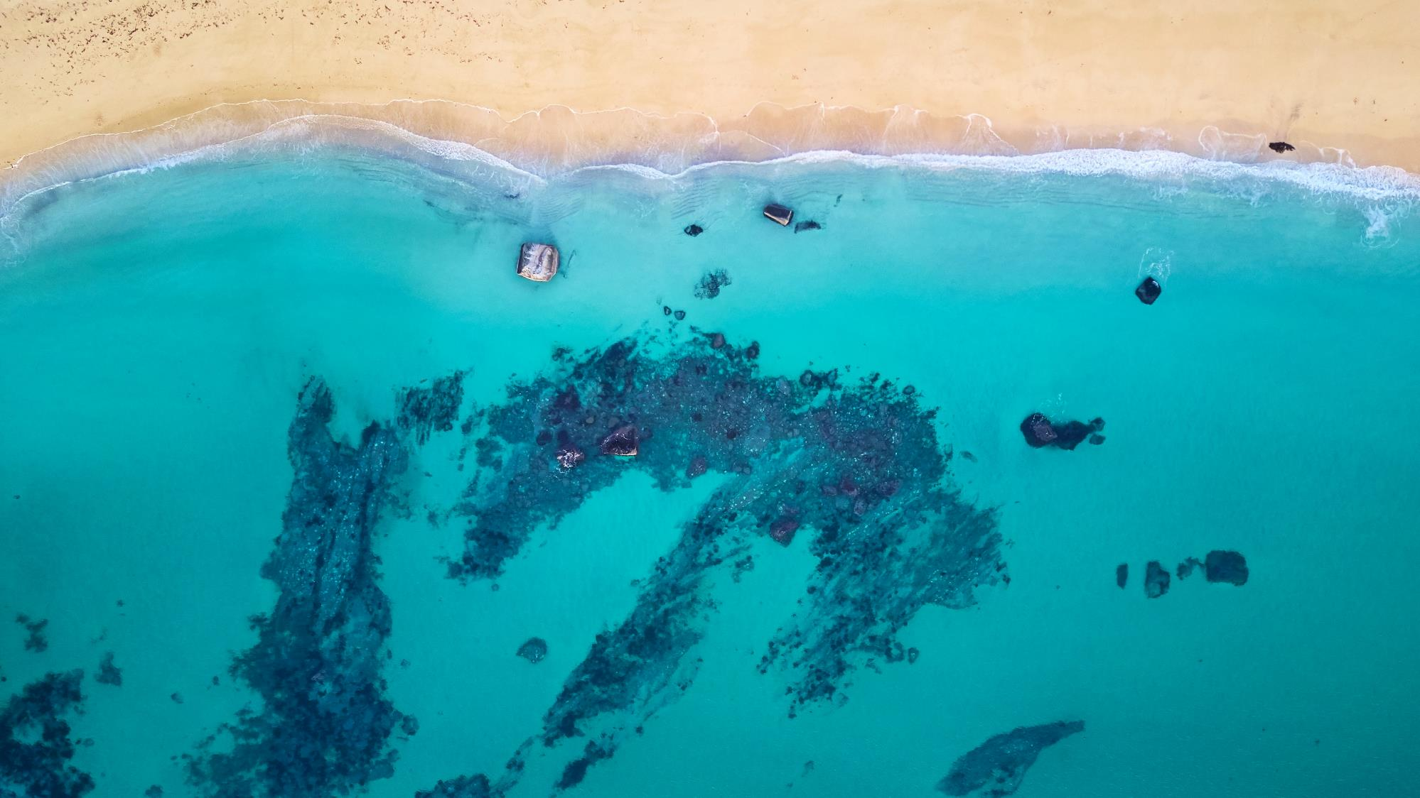
캡스톤 디자인
팀 ST
프로젝트 진행 상황
과제 수행원 : 32141925 박종범
32153350 이영배
32144107 전세호
32154379 조민규
ⓒSaebyeol Yu. Saebyeol’s PowerPoint

Slide 2

목차
1
팀 구성 관련 변경사항
2
자료 조사 관련 사항
3
구매 물품 관련 사항
ⓒSaebyeol Yu. Saebyeol’s PowerPoint

Slide 3

Part 1,
팀 구성 관련 변경사항
ⓒSaebyeol Yu. Saebyeol’s PowerPoint

Slide 4
Part 1,
팀 구성 관련 변경 사항
팀 구성 인원 추가
성 명 | 소 속 | 역 할 | 참여도(%)
박종범 | 소프트웨어학과 | 자료조사, 설계, 오픈소스 코드 분석, 코딩, 테스팅 및 보완 | 100%
이영배 | 수학과 | ppt 제작, 발표, 설계, 자료조사, 오픈소스 코드 분석 | 100%
전세호 | 소프트웨어학과 | 재무관리 및 자료관리, 자료조사, 테스트, 설계 | 100%
조민규 | 소프트웨어학과 | 자료조사, 테스팅 및 보완, 설계, 코딩, 오픈소스 코드 분석 | 100%

Slide 5
Part 1,
팀 구성 관련 변경 사항
업무내용 | 담당자 | 3 |  |  |  | 4 |  |  |  |  | 5 |  |  |  | 6
 |  | 1 | 2 | 3 | 4 | 1 | 2 | 3 | 4 | 5 | 1 | 2 | 3 | 4 | 1 | 2 | 3 | 4 | 5
자료조사 Requirement Analysis | 공통
System Design (Block diagram, System specification) | 이영배
기능별 Coding | 박종범
Test | 전세호
중간보고서 | 공통
Testing 및 보완 | 조민규
최종제작 | 공통
최종보고서 | 공통

Slide 6
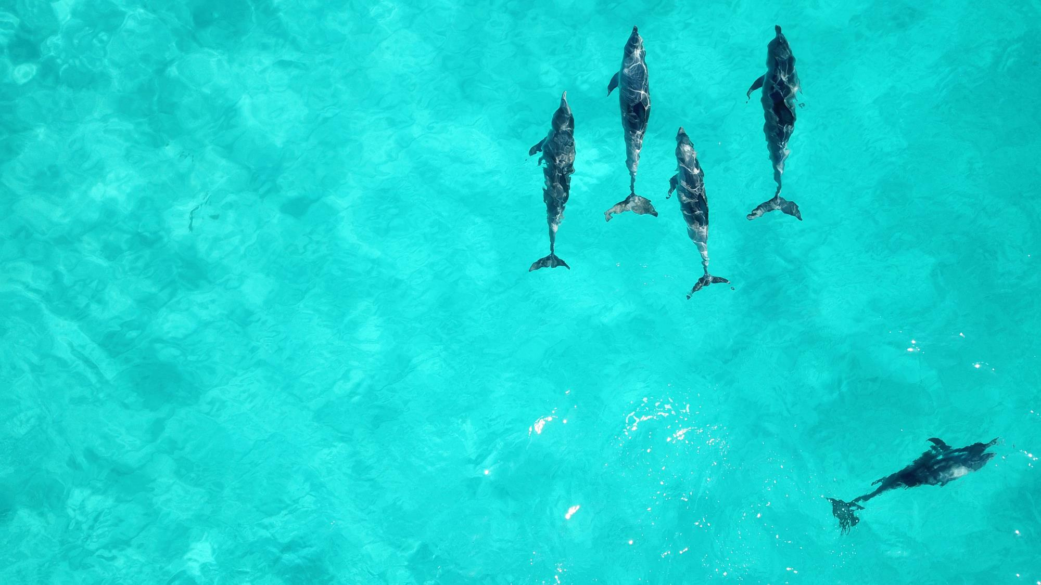
Part 2,
자료 조사 관련 사항
ⓒSaebyeol Yu. Saebyeol’s PowerPoint

Slide 7
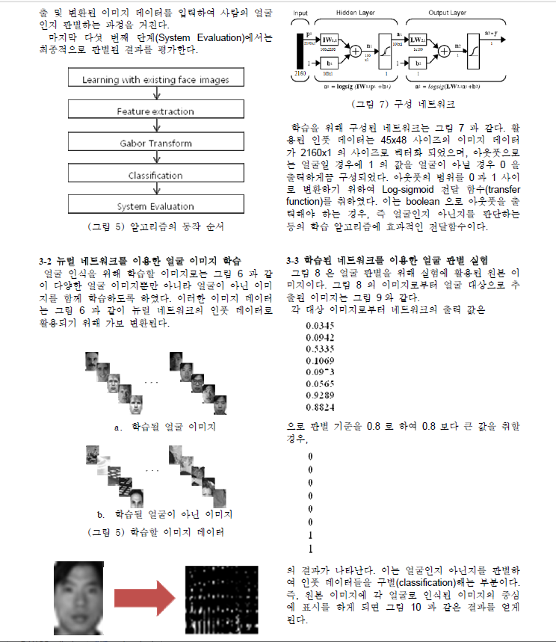
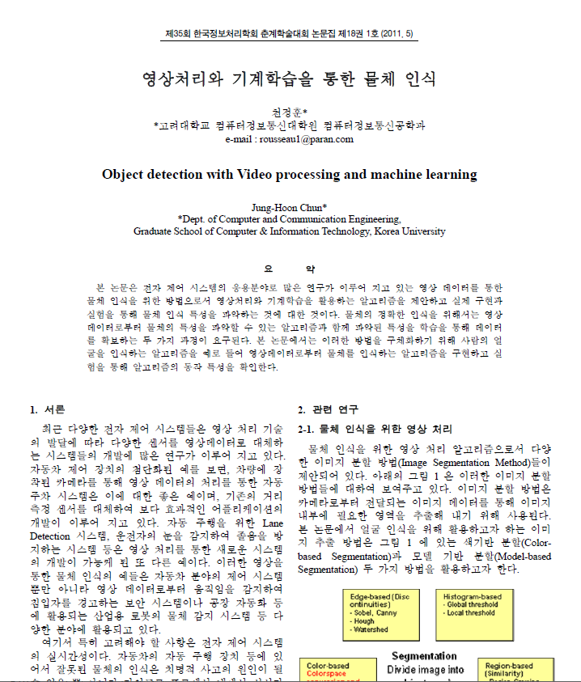
Part 2,
자료 조사 관련 사항
카메라의 얼굴 인식에 관련된 자료 조사
출처 : 영상처리와 기계학습을 통한 물체 인식 논문

Slide 8

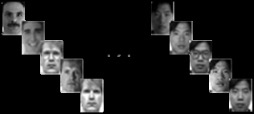
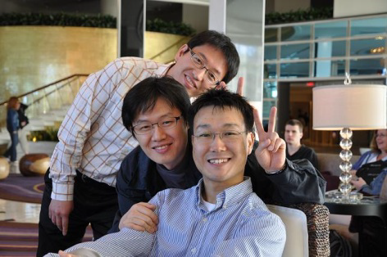




Part 2,
자료 조사 관련 사항
출처 : 영상처리와 기계학습을 통한 물체 인식 논문
얼굴 이미지 학습
학습을 통한 얼굴 인식 알고리즘 구현
얼굴 판별
어떤 방식으로 얼굴 이미지를 학습 시킬 것인지 조사 필요
실제 구현 가능한 방법으로 선정
학습된 데이터를 이용하여 얼굴 인식을 가능하게 할 알고리즘들을 조사
구현 가능한 알고리즘으로 선정
구현된 알고리즘을 이용하여 얼굴 판별 실험

Slide 9

Part 3,
구매 물품 관련 사항
ⓒSaebyeol Yu. Saebyeol’s PowerPoint

Slide 10
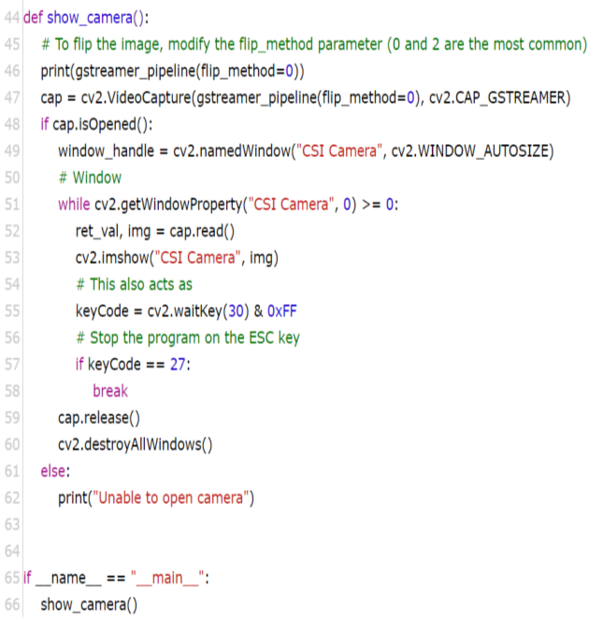
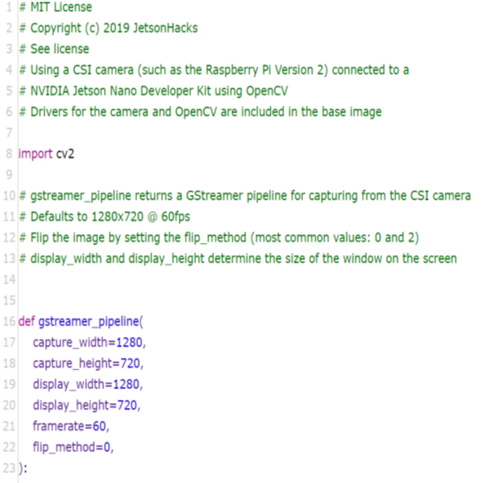
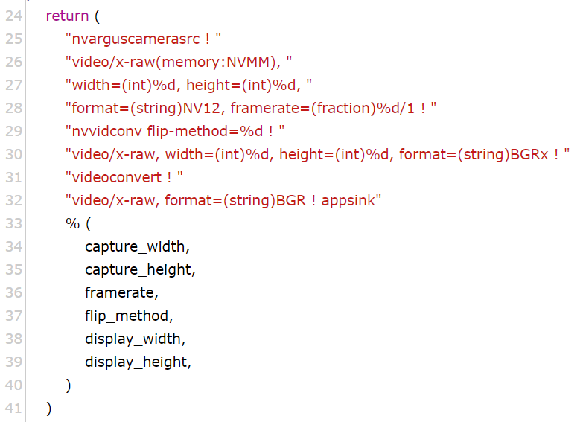
Part 3,
구매 물품 관련 사항
구매 신청한 nvidia jetson nano 와 카메라 사용법 조사
유튜브 영상과 오픈소스 조사를 통하여 사용법 익히기
출처 : https://makernambo.com/123 (jetson nano 사용 예제)

Slide 11
감사합니다

